Slide 1
Proyecto 2 · Visualización I
Brechas de bienestar entre países
Q3
Q4
Q1
Q2
¿En qué dimensiones se separan los países con mayor y menor evaluación de vida? World Happiness Report 2024
Arnold Santiago Torres Anzola · Juan David Cruz Romero · Daniel Alejandro Cipagauta Palacios
Python · pandas · Seaborn · Plotly
Notes:
(0:15) Buenos días. Somos el equipo de ... Presentamos un análisis exploratorio reproducible del World Happiness Report 2024 sobre en qué dimensiones se separan los países con mayor y menor evaluación de vida. Todo el análisis está en el Notebook y se puede ejecutar de principio a fin.

Slide 2
Contexto, audiencia y pregunta · 1 min
Una unidad de análisis necesita saber dónde está la brecha de bienestar
Audiencia
Unidad de análisis comparativo del bienestar de un organismo internacional: investigadores y analistas que elaboran diagnósticos de país.
PREGUNTA ANALÍTICA
¿En qué dimensiones del bienestar —económica, de salud y socioinstitucional— se observan las mayores diferencias entre los países con mayor y menor evaluación de vida en el WHR 2024?
Subpregunta: ¿qué países se apartan del patrón de su grupo?
Necesidad
Decidir si sus diagnósticos bastan con indicadores económicos o deben incluir salud y dimensiones socioinstitucionales.
Notes:
(0:45) Nuestra audiencia es una unidad de análisis comparativo del bienestar de un organismo internacional. Necesita saber si la brecha entre países se concentra en lo económico o si también aparece en salud y en dimensiones socioinstitucionales, porque de eso depende qué indicadores incluye en sus diagnósticos. De ahí sale la pregunta. Aclaramos desde el inicio: el análisis es descriptivo; hablamos de asociaciones, no de causas.

Slide 3
Fuente, variables y transformaciones · 1 min
Un archivo oficial, 143 países y contribuciones en una misma escala
143
1
2
3
4
países con evaluación de vida
Verificar
Agrupar
Derivar
Reorganizar
140
Las seis contribuciones + distopía suman la evaluación de vida (assert).
Cuartiles con pd.qcut sobre la propia evaluación de vida (~36 países).
Socioinstitucional = apoyo social + libertad + corrupción.
Formato largo con melt para Seaborn; CSV preparado aparte.
con las seis contribuciones
0–10
Clave: el archivo no trae los valores originales de los indicadores, sino los puntos de la escalera que el modelo del WHR asocia con cada uno. Por eso se comparan directamente, sin estandarizar.
escalera de Cantril, 2021–2023
Notes:
(1:00) Usamos solo el archivo oficial WHR24 Data for Figure 2.1, que se conserva sin modificar. Tiene 143 países; tres no tienen contribuciones (Bahrain, Tajikistan, Palestina) y los usamos solo para los cuartiles. Lo importante: el archivo no trae el porcentaje de apoyo social ni los años de esperanza de vida, sino cuántos puntos de la escalera asocia el modelo con cada indicador. Eso nos permite compararlos en la misma unidad. Verificamos que la suma cuadra, armamos cuartiles con qcut, creamos el indicador socioinstitucional y pasamos a formato largo. Mostrar en el Notebook: celda 4.2 con el assert y la tabla de cuartiles.

Slide 4
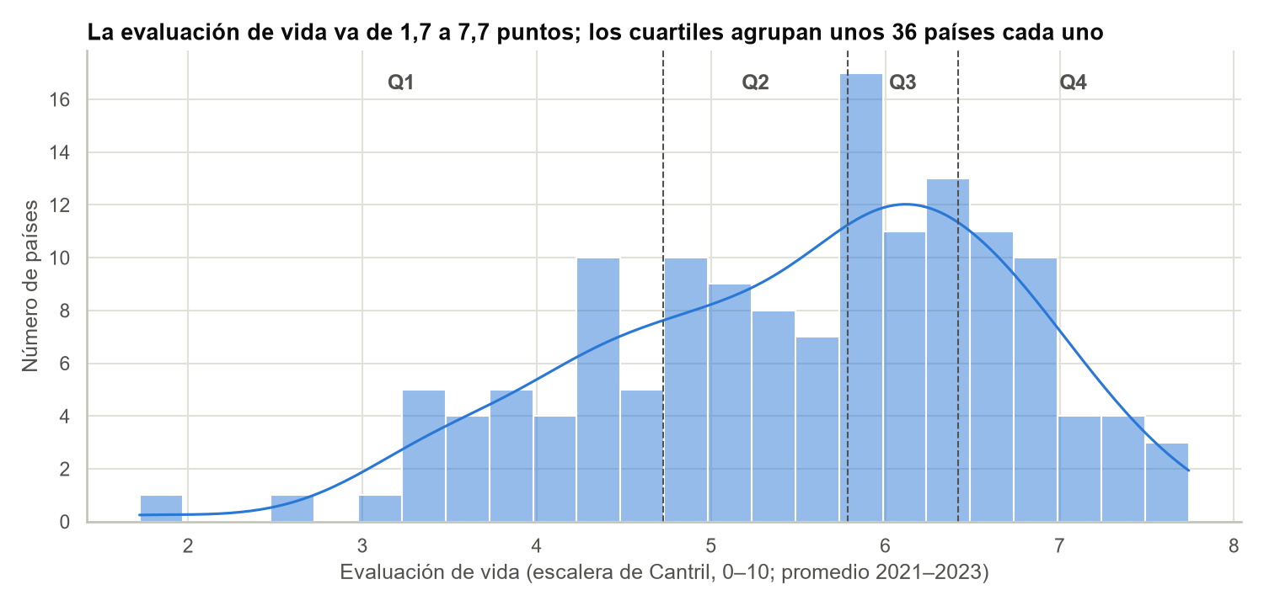
Seaborn · patrones, relaciones y diferencias
Q1 es el grupo más diverso: abarca casi 3 puntos de la escala
Lectura
La mayoría de los países está entre 5 y 7 puntos; la cola baja llega a 1,72 (Afganistán).
Q1 va de 1,72 a 4,66; Q3, apenas de 5,82 a 6,41.
Por eso comparamos los extremos (Q1 y Q4) y revisamos países concretos en Plotly.
Fuente: World Happiness Report 2024, Data for Figure 2.1 · 143 países
Notes:
(0:40) Primero, cómo se reparten los países y dónde quedan los grupos. La distribución es asimétrica, con una cola hacia abajo. Los cuartiles no tienen el mismo ancho: Q1 abarca casi tres puntos, Q3 solo 0,6. Eso nos dice que Q1 es muy heterogéneo y que la comparación más informativa es entre extremos.

Slide 5
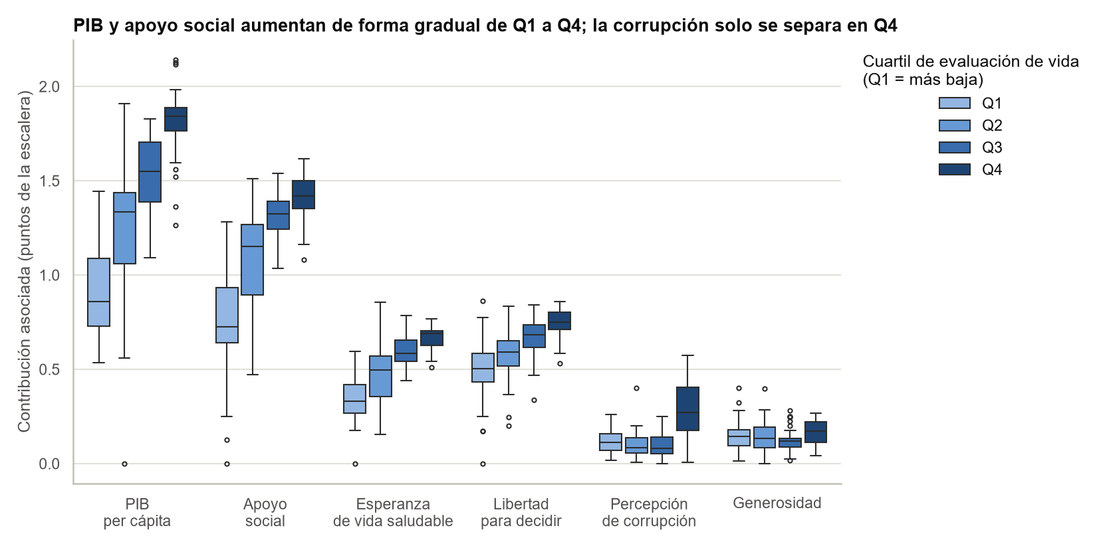
Seaborn · patrones, relaciones y diferencias
PIB y apoyo social crecen de Q1 a Q4; la corrupción solo separa a Q4
Lectura
Entre Q1 y Q4, las cajas de PIB y apoyo social casi no se superponen.
Salud y libertad siguen el mismo patrón, con brechas menores.
Corrupción: plana en Q1–Q3 y solo sube en Q4. Generosidad: plana.
Fuente: World Happiness Report 2024, Data for Figure 2.1 · 140 países con contribuciones completas
Notes:
(0:50) Aquí vemos las distribuciones completas, no solo promedios. PIB y apoyo social aumentan de forma gradual y entre los extremos casi no se superponen. La percepción de corrupción es distinta: casi igual en los tres primeros cuartiles y solo sube en Q4; distingue al grupo más alto pero no ordena a los demás. La generosidad no cambia. Los puntos en cero son Venezuela en PIB y Afganistán en apoyo social y libertad.

Slide 6
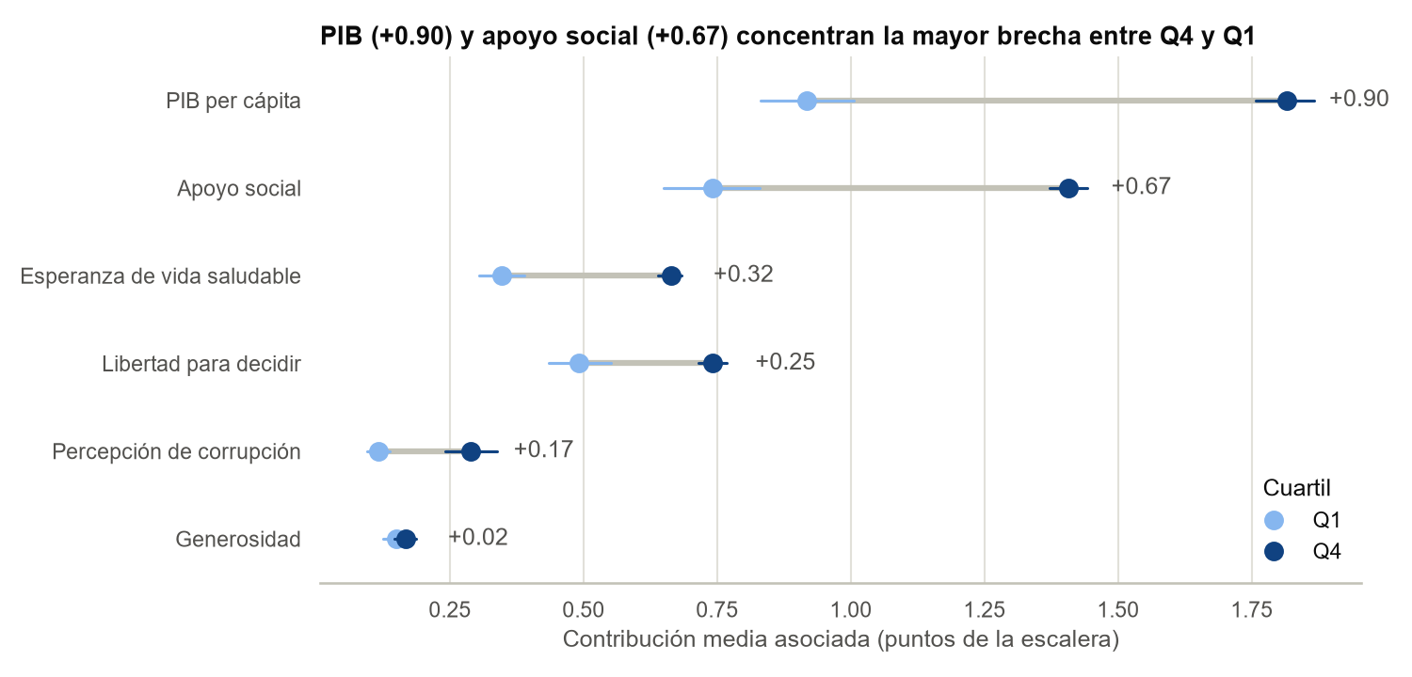
Seaborn · patrones, relaciones y diferencias
PIB y apoyo social concentran la mayor brecha entre Q4 y Q1
PIB per cápita
+0,90
30 % de la brecha total
Socioinstitucional
+1,09
37 %: apoyo, libertad y corrupción
Generosidad
+0,02
No diferencia a los grupos
Fuente: World Happiness Report 2024, Data for Figure 2.1 · 140 países con contribuciones completas
Notes:
(0:50) Este gráfico responde directamente la pregunta. De los 2,96 puntos de diferencia, el PIB aporta 0,90 y el apoyo social 0,67. Los intervalos de confianza, calculados por bootstrap con semilla fija, no se superponen salvo en generosidad. Y el dato clave: las tres dimensiones socioinstitucionales juntas suman 1,09, más que el PIB.

Slide 7
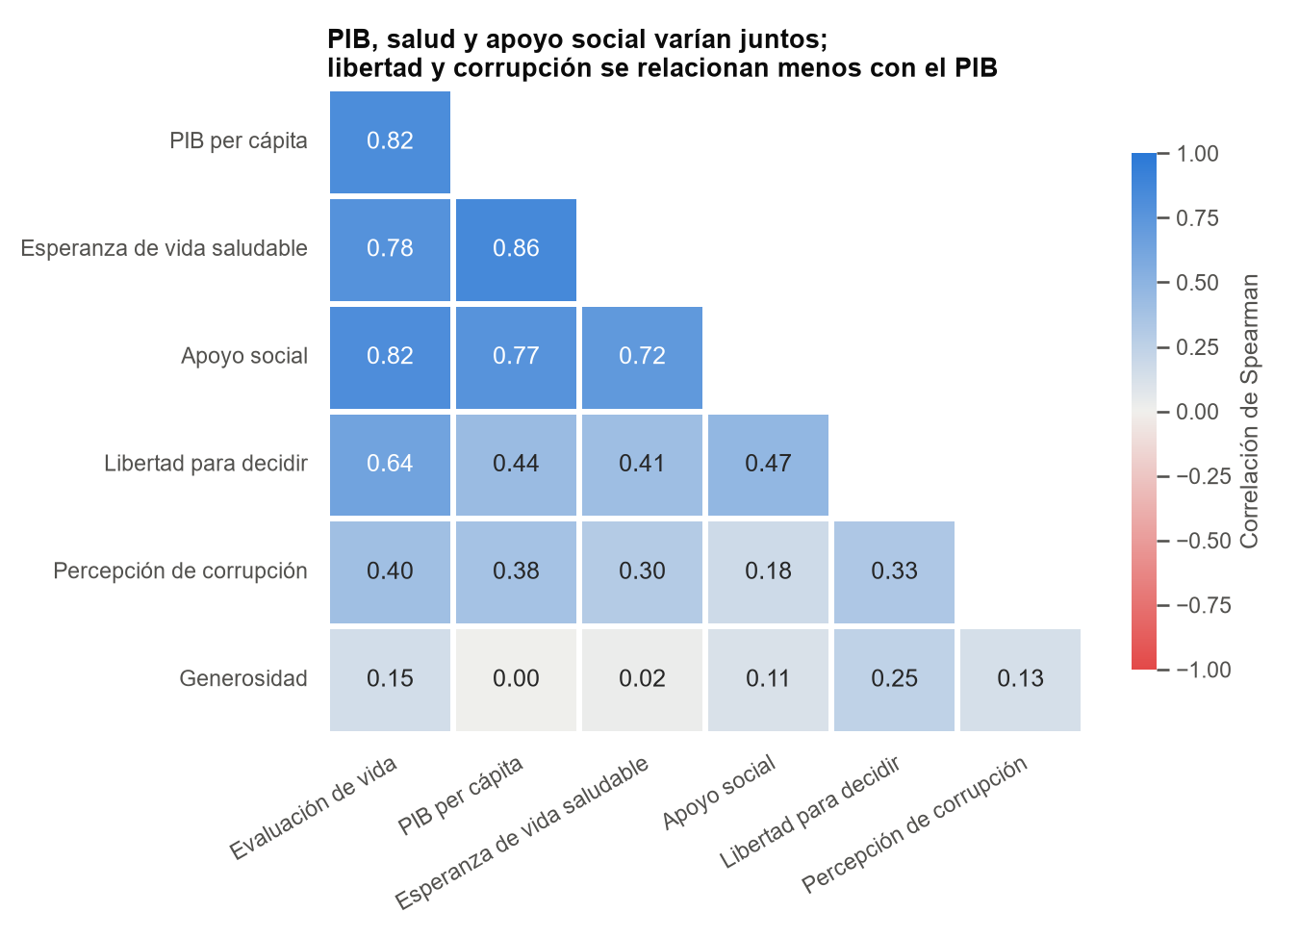
Seaborn · patrones, relaciones y diferencias
PIB, salud y apoyo social varían juntos: no son efectos separados
Lectura
Con la evaluación de vida: PIB 0,82 · apoyo social 0,82 · salud 0,78.
Entre sí, PIB, salud y apoyo social: 0,72 a 0,86.
Libertad (0,44) y corrupción (0,38) se relacionan menos con el PIB: aportan información propia.
Fuente: World Happiness Report 2024, Data for Figure 2.1 · 140 países con contribuciones completas
Notes:
(0:40) Antes de concluir hay que matizar. PIB, salud y apoyo social están muy correlacionados entre sí, así que sus brechas no son independientes y no las leemos como efectos separados. Usamos Spearman por la asimetría y los atípicos. Libertad y corrupción se relacionan menos con el PIB: son las dimensiones que más vale la pena monitorear por separado.

Slide 8
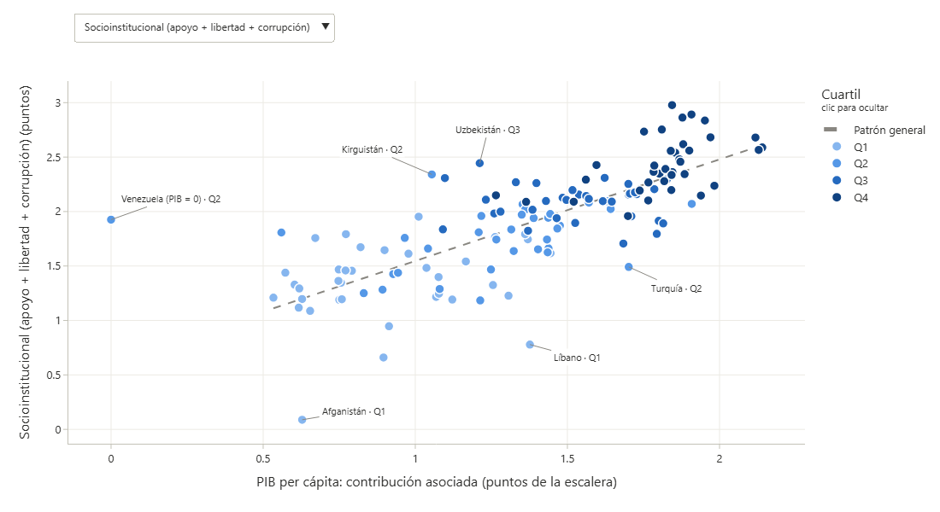
Plotly · interacción en vivo · 3 min
Hay países que se apartan del patrón de su grupo
Qué muestra
Por encima: Kirguistán (Q2), Uzbekistán (Q3): PIB de Q1, socioinstitucional alto.
Por debajo: Líbano (Q1), Turquía (Q2): PIB de Q3–Q4, socioinstitucional bajo.
En vivo
1
Cursor sobre el Líbano
2
Doble clic en Q1, luego Q4
3
Menú → Percepción de corrupción
Interactivo en resultados/Proyecto2_visualizaciones_interactivas.html y en el Notebook
Notes:
(1:30) DEMO EN VIVO. Cada punto es un país; la línea discontinua es el patrón general entre lo económico y lo socioinstitucional. 1) Paso el cursor sobre el Líbano: PIB alto, en Q1, socioinstitucional muy bajo. 2) Doble clic en Q1 para aislarlo y luego agrego Q4: se ve la separación. 3) Cambio el menú a percepción de corrupción: casi todos por debajo de 0,2 y solo un grupo de Q4 se separa, como en el boxplot. Estos países son candidatos a estudios de caso; el gráfico no explica por qué se apartan.

Slide 9
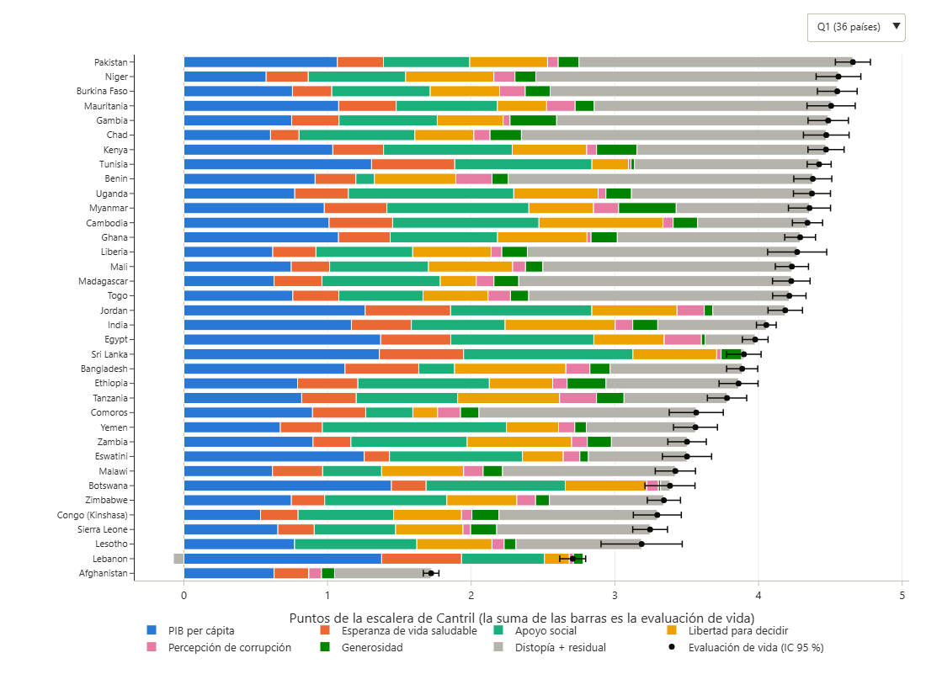
Plotly · interacción en vivo · 3 min
Misma evaluación de vida, composiciones muy distintas
Qué muestra
Q1 diverso: Líbano y Botsuana con PIB alto; Afganistán con 0 en apoyo y libertad.
Residual alto en Níger, Burkina Faso o Chad: más de lo que el modelo asocia.
En vivo
1
Menú → Q1
2
Cursor sobre una fila
3
Ocultar Distopía en la leyenda
Interactivo en resultados/Proyecto2_visualizaciones_interactivas.html y en el Notebook
Notes:
(1:30) DEMO EN VIVO. Este gráfico descompone la evaluación de vida de cada país; el anterior servía para encontrar atípicos, este para explicarlos. 1) Elijo Q1 en el menú. 2) Paso el cursor por el Líbano: aparecen todos sus componentes y su intervalo de confianza; nótese el residual negativo. 3) Oculto Distopía + residual en la leyenda para comparar solo los componentes medidos. Si los intervalos de dos países se superponen, su diferencia de ranking no es clara.

Slide 10
Síntesis y respuesta · 2 min
Respuesta: la brecha de bienestar no es solo económica
1
El PIB tiene la mayor brecha individual
2
Lo socioinstitucional supera a lo económico
0,90 de 2,96 puntos (30 %), seguido del apoyo social (0,67).
Apoyo, libertad y corrupción suman 1,09 (37 %).
3
Las dimensiones están relacionadas
4
Hay casos para estudiar
PIB, salud y apoyo social varían juntos; libertad y corrupción aportan información propia.
Kirguistán y Uzbekistán por encima del patrón; Líbano y Turquía por debajo.
Para la audiencia: un diagnóstico solo económico dejaría fuera una parte de la brecha comparable o mayor.
Notes:
(1:20) Respondiendo la pregunta: las mayores diferencias están en el PIB y en el apoyo social; pero si sumamos las tres dimensiones socioinstitucionales, superan a la económica. La salud aporta menos y la generosidad no diferencia. Además, las dimensiones están relacionadas, así que no las tratamos como efectos separados. Para nuestra audiencia, la implicación es que un diagnóstico solo económico dejaría fuera una parte importante de la brecha, y que libertad y corrupción merecen seguimiento propio.

Slide 11
Limitaciones y nuevas preguntas
Lo que estos datos no permiten afirmar
Limitaciones
Nuevas preguntas
Asociaciones del modelo del WHR, no efectos causales.
Cada contribución incluye el peso del modelo: compara también esos pesos.
22 % de la brecha no se asocia con ningún indicador.
Promedios nacionales 2021–2023: sin desigualdad interna ni tendencia.
¿Se mantiene el patrón con los valores originales de los indicadores?
¿Qué comparten los países que se apartan de su grupo?
¿Cambian las brechas por edad o en el tiempo? (Requiere otros datos.)
Notebook, datos e informe interactivo: github.com/danielo2858-spec/proyecto-2
Notes:
(0:40) Cerramos con las limitaciones: son asociaciones de un modelo, no causas; las contribuciones incluyen los pesos del modelo; una parte de la brecha no se explica; y son promedios nacionales. Dejamos abiertas nuevas preguntas, como repetir el análisis con los valores originales de los indicadores o estudiar los países atípicos. Todo es reproducible desde el repositorio. Gracias.

